Slide 1


赛题简介

Slide 2
赛题
主题：太阳能小车
组委会提供小车框架
自行设计和搭建软硬件结构
使用太阳能电池板提供能量
安装适当的传感器
小车追逐或躲避场地上的目标

Slide 3
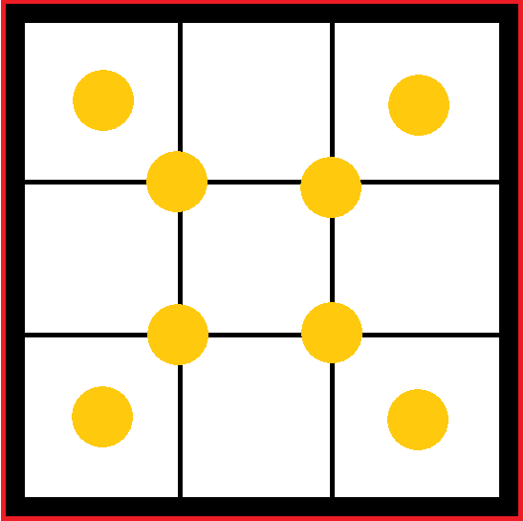
场地
白色：场地范围
黑色：警戒区
红色：不安全区
黄色：太阳能模拟光源
九宫格：亮区与暗区
场地大小：2.4m×2.4m 边界黑线：10cm
分隔黑线：19mm 光源高度：50cm

Slide 4
特别说明
赛事中使用的光源分布以比赛前公布的最终规则文档为准，平台组尽量保证分布的对称性和公平性
车可以在场地上自由行动，也可以进入警戒区，但平台组不保证不安全区的情况（包括但不限于大小和形状），小车若因进入该区域而导致的后果（包括但不限于损坏、判负、强制仲裁）自负。
平台组保证在场内发射的超声信号不会被场内物体以外的物体反射，如场外人员，平台结构件等。

